Slide 1












时间管理培训
人力资源部培训课程
汇报人：优页PPT 日期：XX年XX月XX日

Slide 2
1
为什么需要时间管理
目录
2
时间与时间管理概述
CONTENTS
3
时间管理的基本原理
4
时间管理的具体实施

Slide 3
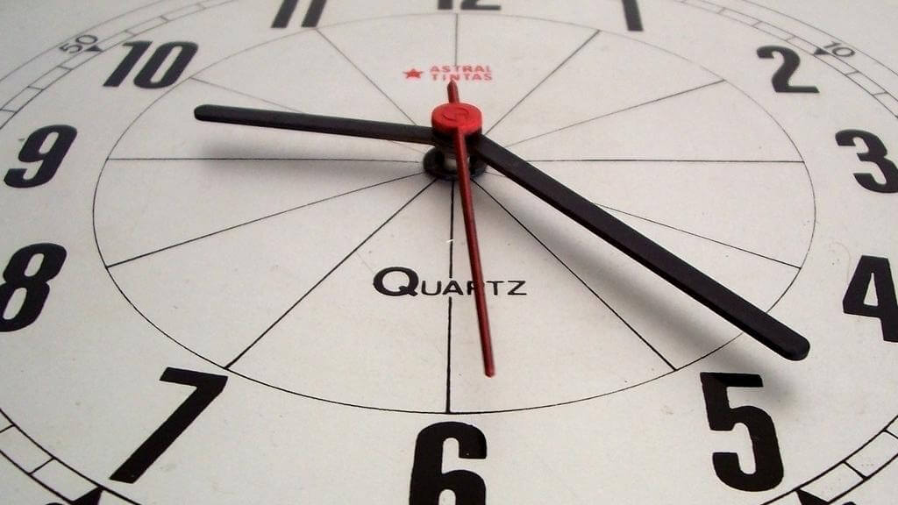
01
为什么需要时间管理
时间是我们唯一对每个人都公平的资源
做好时间管理，不再因虚度光阴而悔恨
做好时间管理，也是一个人能力的体现
做好时间管理，是实现人生规划的保证

Slide 4
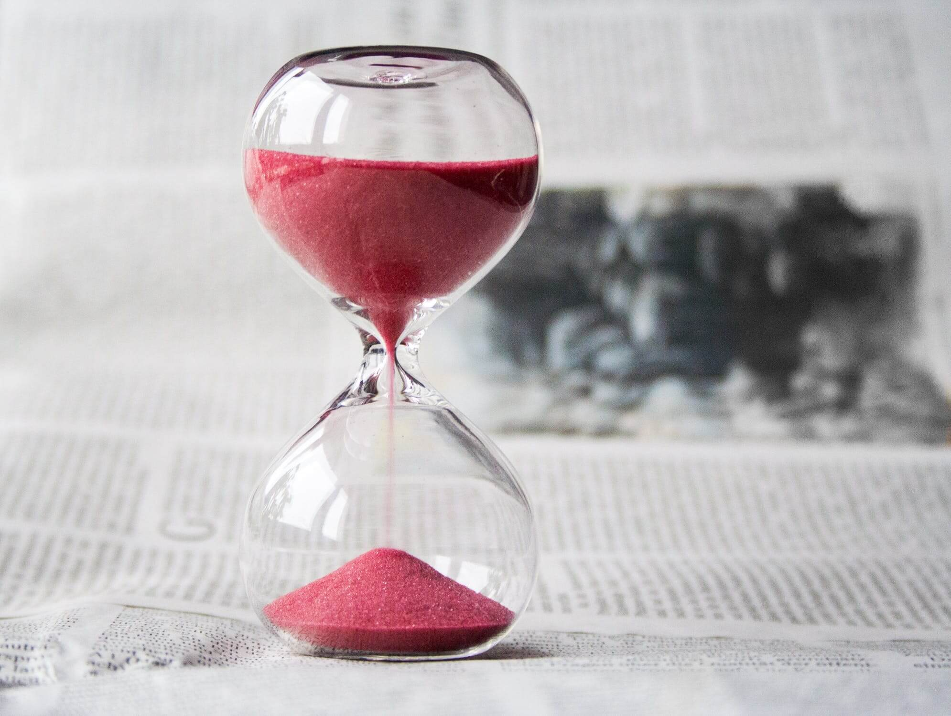
第一章：为什么需要时间管理
时间是我们唯一对每个人都公平的资源
我们，多数人
不是富二代，也不是官二代
如何比得过白富美和高富帅
在万千的不公平中，
还有这唯一公平的资源：时间
好好把你的时间加以管理
以弥补并创造出其他的资源

Slide 5
第一章：为什么需要时间管理
做好时间管理，不再因虚度光阴而悔恨
孔
子
逝者如斯夫，不舍昼夜
时间一去不复返，年华似水不回头。人生无法重现来过。
庄
子
人生若白驹之过隙，忽熊猫已
浪费时间就是浪费生命。光阴虚度，徒留悔恨和蹉叹

Slide 6

第一章：为什么需要时间管理
做好时间管理，也是一个人能力的体现
那么，怎样才能判断自己是否虚度了光阴？李开复的这一段话可给我们参考。
“人的一生两个最大的财富是：你的才华和你的时间。才华越来越多，但是时间越来越少，我们的一生可以说是用时间来换取才华。如果一天天过去了，我们的时间少了，而才华没有增加，那就是虚度了时光。所以，我们必须节省时间，有效率地使用时间。“

Slide 7

第一章：为什么需要时间管理
做好时间管理，也是一个人能力的体现
时间是最高贵而有限的资源，不能管理时间，便什么都不能管理。
—德鲁克
在实际工作中，一些人经常说自己每天很忙，甚至加班到几点，但是当真正描述你都在忙什么的时候却往往没有更多地业绩可描述。为什么？
能不能做好时间管理，往往也是一个人能力的体现。事业有成的人，可能成功原因有很多种，但是，他们的共同之处就是，他们往往都是时间管理的专家。

Slide 8

第一章：为什么需要时间管理
做好时间管理，是实现人生规划的保证
人生规划梦想，无外乎就是你希望能够做自己想做的事情，成为自己想成为的人，达到自己预设的目标。
我们最终真能实现这样的目标吗？可以，只要我们妥善安排并利用好时间，通过实现人生旅途中一个个小目标，才能最终实现自己的人生大目标，实现规划中的理想生活。这全靠我们是否可以做好自己的时间管理。

Slide 9
02
时间与时间管理概述
一、什么是时间？
二、时间有哪些特性？
三、如何理解时间管理？

Slide 10
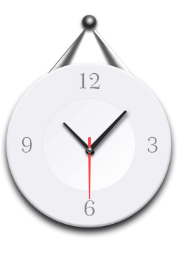
第二章：时间与时间管理概述
什么是时间？
什么是时间？
时间有哪些特性？
如何理解时间管理？
什么是时间？
世界上哪样东西最长又是最短的，
最快又是最慢的，
最能分割又是最广大的，
最不受重视又是最值得惋惜的？
没有它，什么时候都做不成，
它使一切渺小的东西归于消灭，
使一切伟大的东西生命不绝。
—伏尔泰

Slide 11

第二章：时间与时间管理概述
什么是时间-时间意味着什么？
活着的人
绝大多数的人
生活
财务
金钱
时间
商人
债务
资源
无聊的人
做学问的人

Slide 12
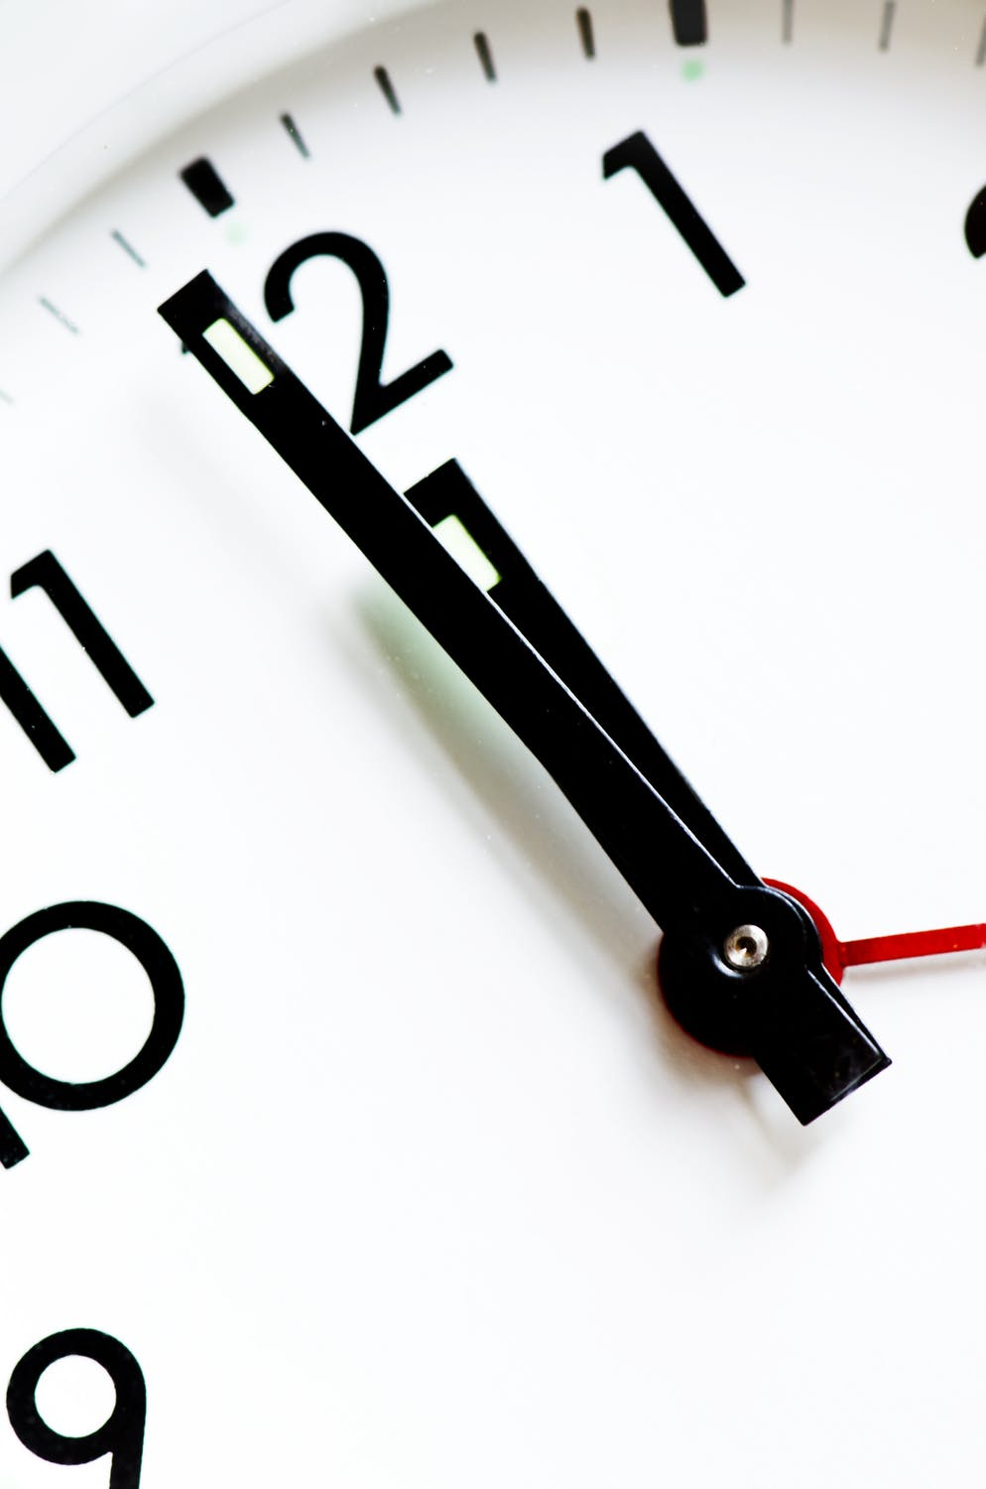
第二章：时间与时间管理概述
什么是时间 体会时间
想要体会：“一年”有多少价值，可以去问一个失败重修的学生；
想要体会“一月”有多少价值，可以去问一个不幸早产的母亲；
想要体会“一周”有多少价值，可以去问一个定期周刊的编辑；
想要体会“一天”有多少价值，可以去问“一闭一睁”的小沈阳；
想要体会“一小时”有多少价值，可以去问一对等待相聚的恋人；
想要体会“一分钟”有多少价值，可以去问一个错过火车得了恋人；
想要体会“一秒钟”有多少价值，可以去问一个死里逃生的幸运儿；
想要体会“一毫秒“有多少价值，可以去问一个错失金牌的运动员。

Slide 13
第二章：时间与时间管理概述
时间有哪些特性
无法开源
不可取代
时间的供给量是固定不变的
任何一项活动都有懒于时间的堆砌
无法节流
不可再生
论愿不愿意，我们都必须浪费时间。
天可补，海可填，南山可移，日月既往，不可复追。

Slide 14
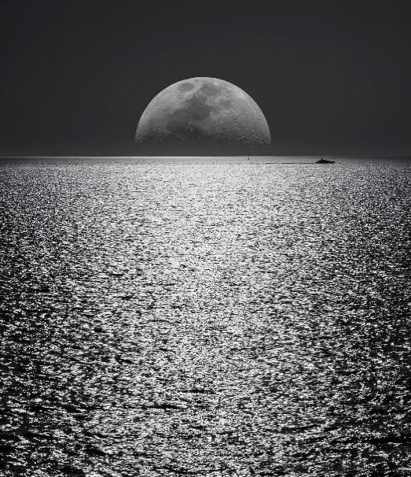
第二章：时间与时间管理概述
如何理解时间管理
海上生明月 天涯共此时
时间如水，静静流泻，它对任何人都是公平的，时间本身没有任何问题
管理的对象不是时间，而是每一个使用时间的人，其本质就是自我管理
其目的是：让我们追求幸福生活，实现人生梦想！

Slide 15
03
时间管理的基本原理
一、基本原理 ？
二、效能（EFFECTIVENESS）
三、效率（EFFICIENCY）
四、勤恳/勤奋（DILGENCE）

Slide 16
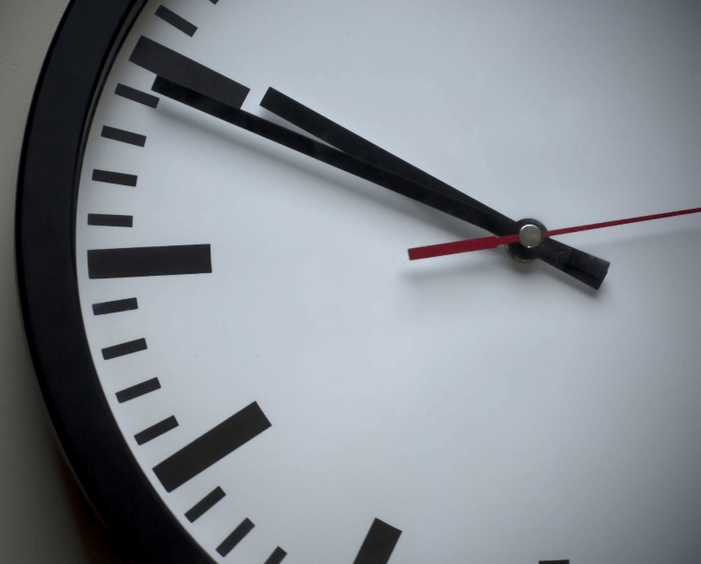
第三章：时间管理的基本原理
基本原理
一天
=24小时
=1440分钟
=84600秒
我们应该怎样合理利用这一笔宝贵的财富呢？

Slide 17
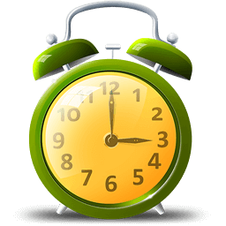

第三章：时间管理的基本原理
类比分析
不浪费时间
不浪费钱
做最该做的事
买最该买的东西
效能
勤恳
效率
在刀刃上
便宜实惠
把钱花完
同样时间
成果更多
同样的钱
买的最多

Slide 18
第三章：时间管理的基本原理
如何进行时间管理
效益
效能
效率
勤恳
X
X
效果与
利益
正确的
事情
正确的
做事
充分利
用时间

Slide 19
第三章：时间管理的基本原理
效能：四象限分析
重要
定出时间做
立即去做
规划
技能提升
建立人际关系
到期限的计划
危机
不紧急
紧急
交际应酬
个人爱好
请示
临时会议
电话
授权别人去做
打发时间时做
不重要

Slide 20
第三章：时间管理的基本原理
如何提高效率
速度制胜
统筹平行
第一次做好
简化流程
如何提高效率
高效工具
整理整顿

Slide 21


第三章：时间管理的基本原理
勤劳
掌握命运的方法最简单
远离懒惰就可以了
目标
的牵引
危机感
的推促

Slide 22
04
时间管理的具体实施
一、事项清单
二、优先排序
三、时间安排及具体实施
四、每晚回顾

Slide 23

第四章：时间管理的具体实施
事项清单 事项清单的来源
每天上班第一件事，罗列“待完成”事项清单。
月/周目标的分解或计划的安排
各种临时插单/紧急任务
已经预约的安排
各种未完成事项（历史累积）
生活/家庭/情感等琐事或安排
【工具】Notebook、记事本，公司OA系统；

Slide 24

第四章：时间管理的具体实施
事项清单
临时插单或预约的处理和提醒
临时记录，避免事项的遗漏
预约事项安排到对应的日历日期
临时插单（一般都很重要）根据缓急程度安排
所有新增事项汇总到“待完成”事项清单
【工具】Notebook、记事本，公司OA系统；

Slide 25

第四章：时间管理的具体实施
优先顺序
将“待完成”清单中与Deadline最接近的事项取出
根据“四象限”模型进行排序和安排
归入每日事项安排表
【工具】每日事项安排表
这一步骤是关键，但很多人都没有这样做。

Slide 26
第四章：时间管理的具体实施
安排与实施-时间安排
将已经排序的事项，进行时间分配（即设置Deadline）;
可以统筹安排的事项，
尽可能统筹安排；
【工具】每日事项安排表(同上）；

Slide 27
第四章：时间管理的具体实施
安排与实施-具体实施
每天挑战自己，提高效率-增加生命的宽度（亚历山大、李小龙）
琐碎时间/等待时间，充分利用（学习、沟通、思考、休息）
【工具】智能机读书/视频/音频软件/记事本；

Slide 28

第四章：时间管理的具体实施
每晚回顾—效果检视
当天工作按照效能四象限归类；
检视自己的时间管理状况，及时调整；
不断进步，直到形成习惯；
【工具】A4纸/白板/标签纸；
理想状态：80%时间 重要且不紧急的事情

Slide 29

第四章：时间管理的具体实施
每晚回顾—清单整理
每天晚上/每周结束时整理
完成的工作划掉/删除（OA系统中保留）；
新增工作加入待完成清单；
可明确日期的事项，放入对应的日历项；
【工具】 NOTEBOOK,记事本、各种日历；

Slide 30
谢谢欣赏
人力资源部培训课程

